Slide 1



Escape Game
Projet d’étude de 2nde année.
BTS Systèmes Numériques option I.R.
Etudiants :
GUIGAND Nathan -- MONVOISIN Guillaume -- DOHIN Cyril

Slide 2
Déroulement :
Présentation du projet
Schématisation globale du projet
Tâches personnelles
Diagramme de cas d’utilisation
Diagrammes de séquences : a compléter…
Schéma du réseau

Slide 3
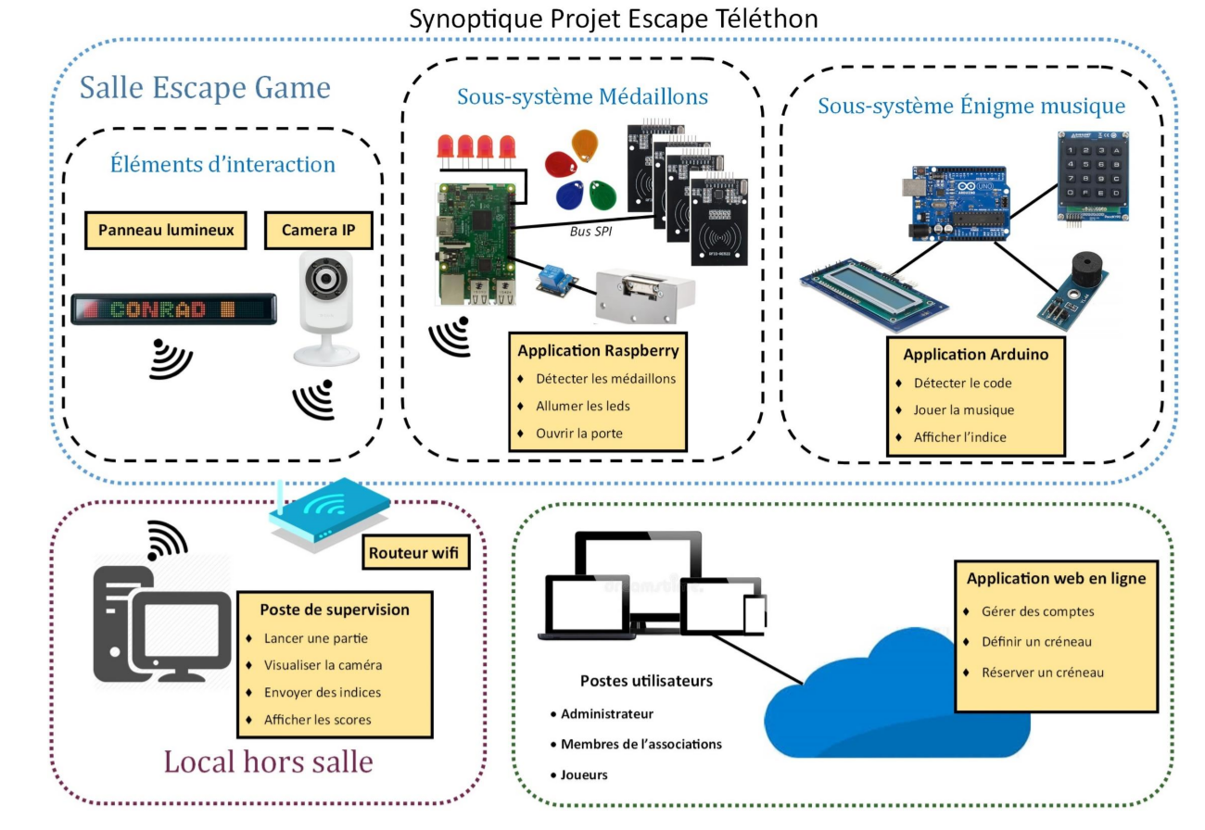
Présentation du projet :
Présentation du projet
Schéma global
Schéma personnalisé
Tâches personnelles
Schématisation réseau
Développement
Diagramme de cas d’utilisation
Application de supervision
Lancer une partie
Superviser
Envoi d’indice / Fin
Diagrammes de séquence
Lancement d’une partie
Envoi d’un message
Fin de la partie
Diagramme de classes
Base de Données
2
Planification

Slide 4
Présentation du projet :
Présentation du projet
Schéma global
Schéma personnalisé
Tâches personnelles
Schématisation réseau
Développement
Diagramme de cas d’utilisation
Application de supervision
Lancer une partie
Superviser
Envoi d’indice / Fin
Diagrammes de séquence
Lancement d’une partie
Envoi d’un message
Fin de la partie
Diagramme de classes
Base de Données
2
Planification

Slide 5










Tâches personnelles :
Présentation du projet
Schéma global
Schéma personnalisé
Tâches personnelles
Application de supervision :
Afficheur LCD :
Schématisation réseau
INDICE
Créer partie
Chronométrage
Visualiser la salle
Détecter la fin de partie
Envoyer un indice à l’afficheur
Enregistrement des résultats
Indice prédéfini (liste)
Nouvel indice
(Chronomètre)
Développement
Diagramme de cas d’utilisation
Application de supervision
Lancer une partie
Superviser
Envoi d’indice / Fin
Diagrammes de séquence
Lancement d’une partie
Envoi d’un message
Configuration réseau :
Fin de la partie
Paramétrage du routeur
Adressage des matériels
Intercommunication locale
Installation clé WIFI sur Raspberry -> TP Link WN725N
Paramétrage de l’adaptateur RS232/Wi-Fi
Diagramme de classes
Base de Données
4
Planification

Slide 6
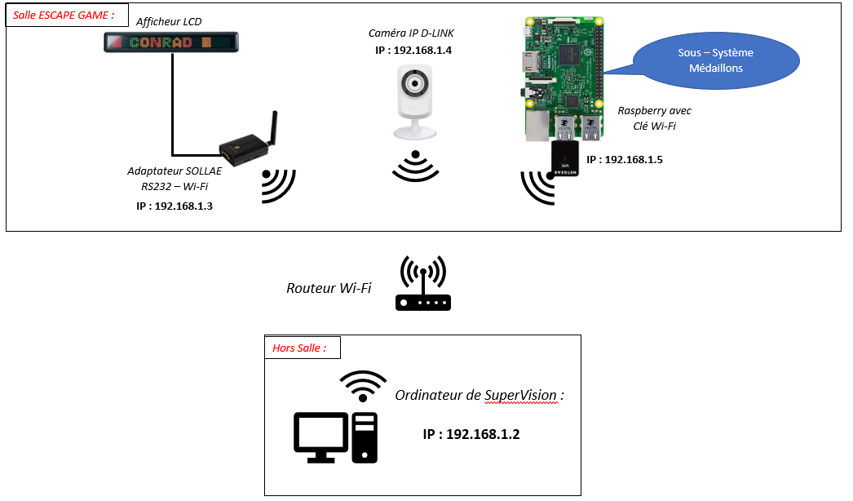
Schéma du réseau :
Présentation du projet
Schéma global
Schéma personnalisé
Tâches personnelles
Schématisation réseau
Développement
Diagramme de cas d’utilisation
Application de supervision
Lancer une partie
Superviser
Envoi d’indice / Fin
Diagrammes de séquence
Lancement d’une partie
Envoi d’un message
Fin de la partie
Diagramme de classes
Base de Données
Planification

Slide 7



Environnement de développement:
Système d’exploitation : Windows 10
Langage de développement : C#
Environnement de développement (IDE)

Slide 8
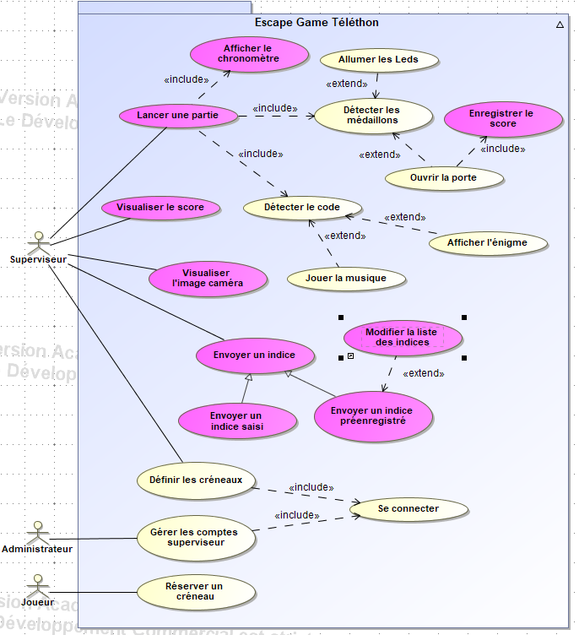
Diagramme de cas d’utilisation : Global

Slide 9
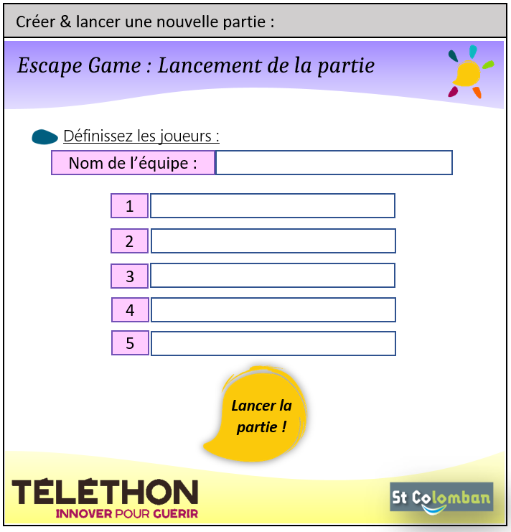
Application de supervision Lancer une partie :

Slide 10
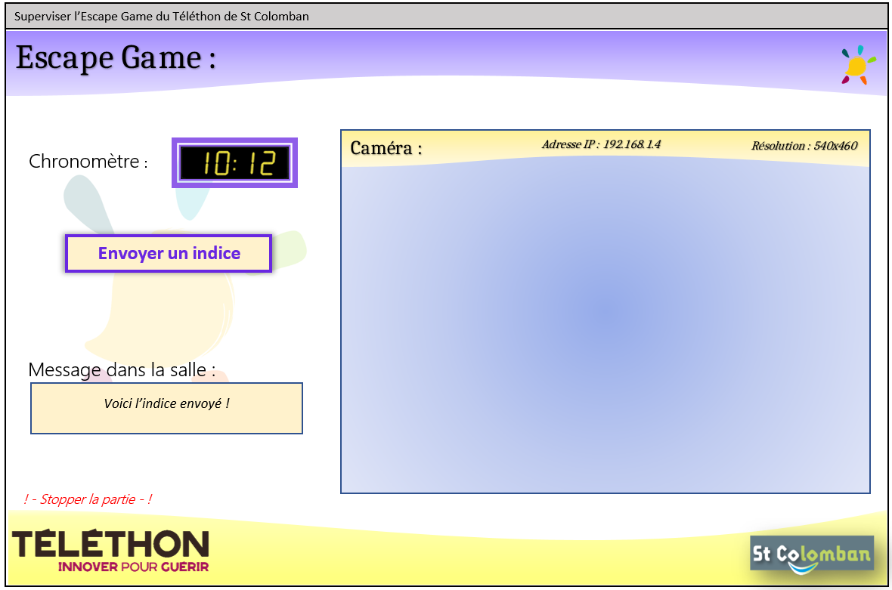
Application de supervision Superviser :

Slide 11
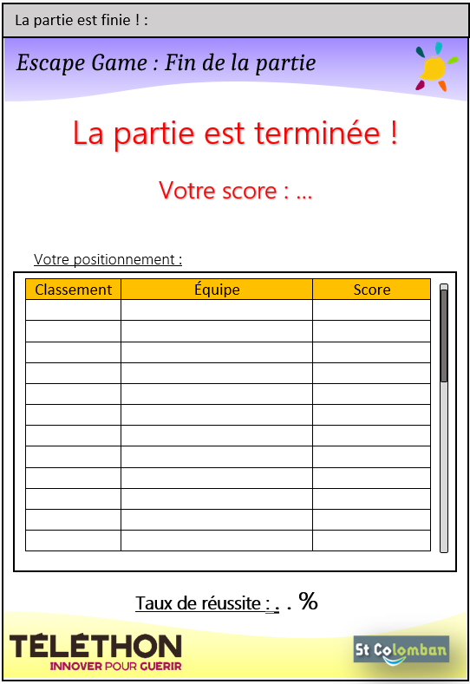
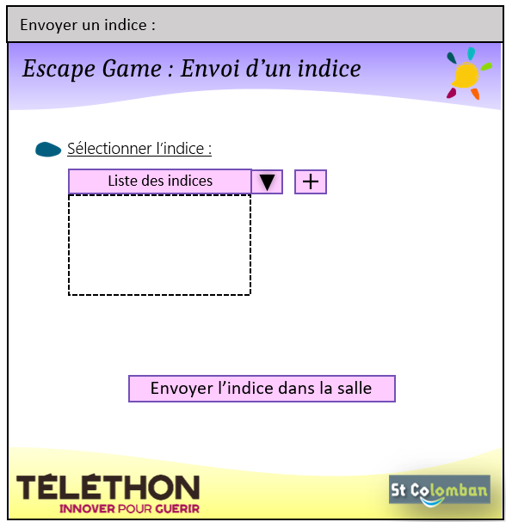
Application de supervision Envoi d’indice & Fin de partie :

Slide 12
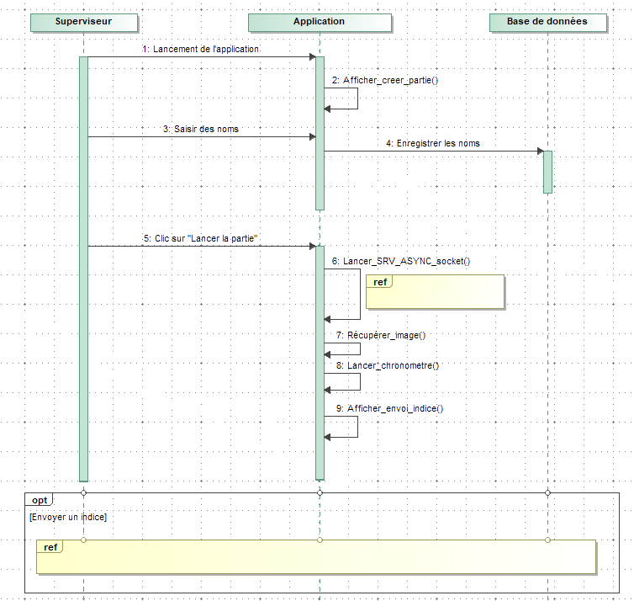
Diagramme de séquence : Lancement d’une partie

Slide 13
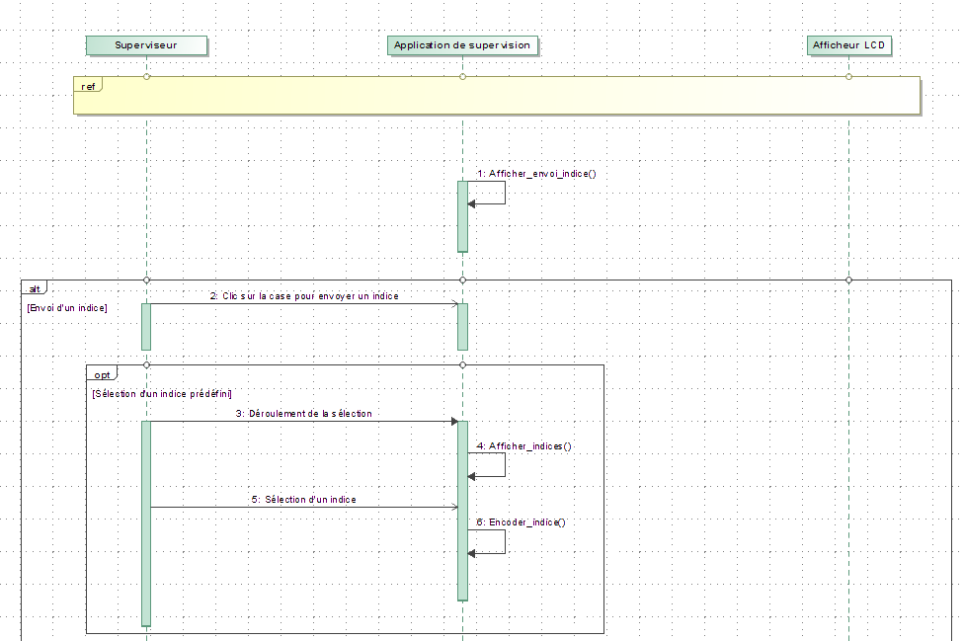
Diagramme de séquence : Envoi d’un message

Slide 14
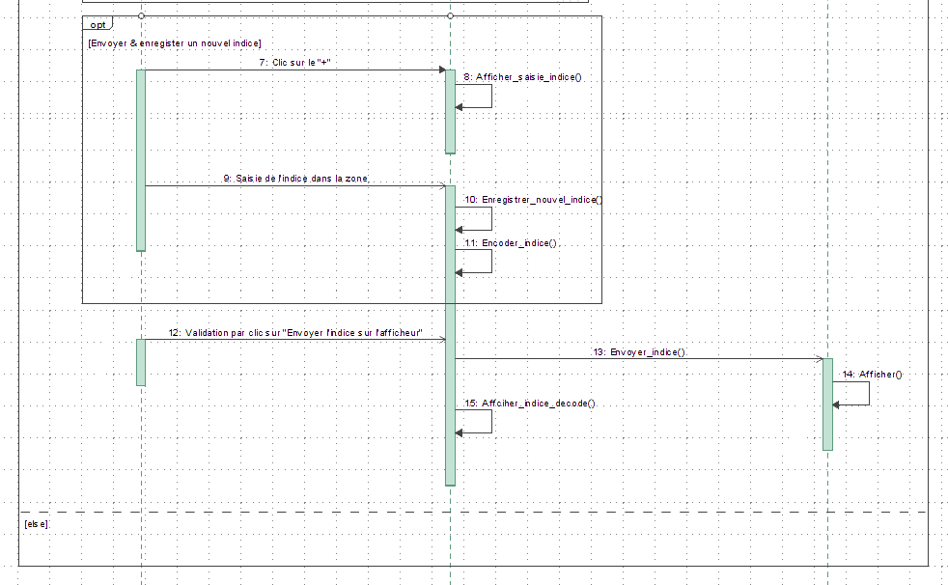

Slide 15
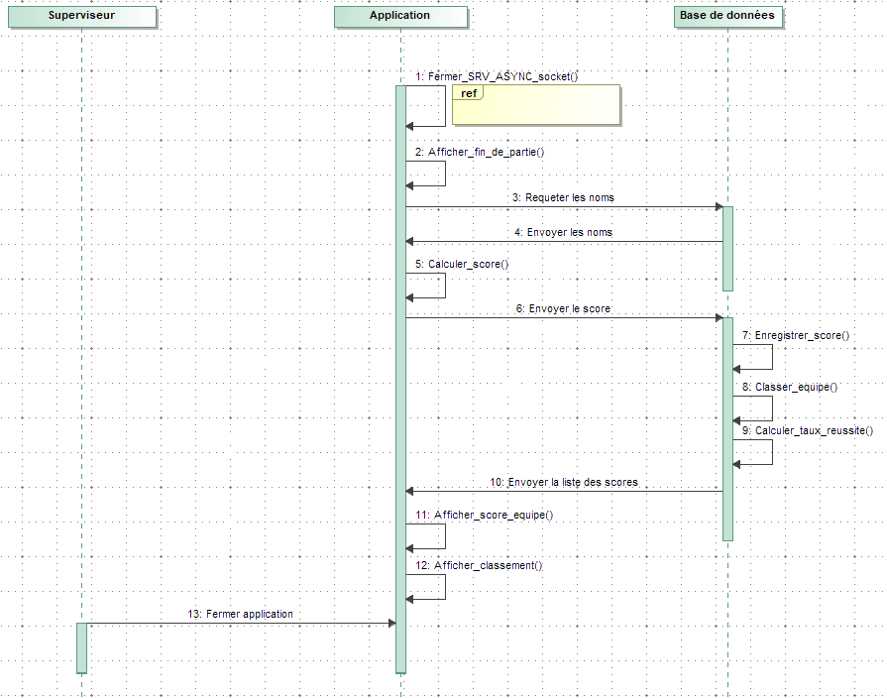
Diagramme de séquence : Fin de la partie

Slide 16
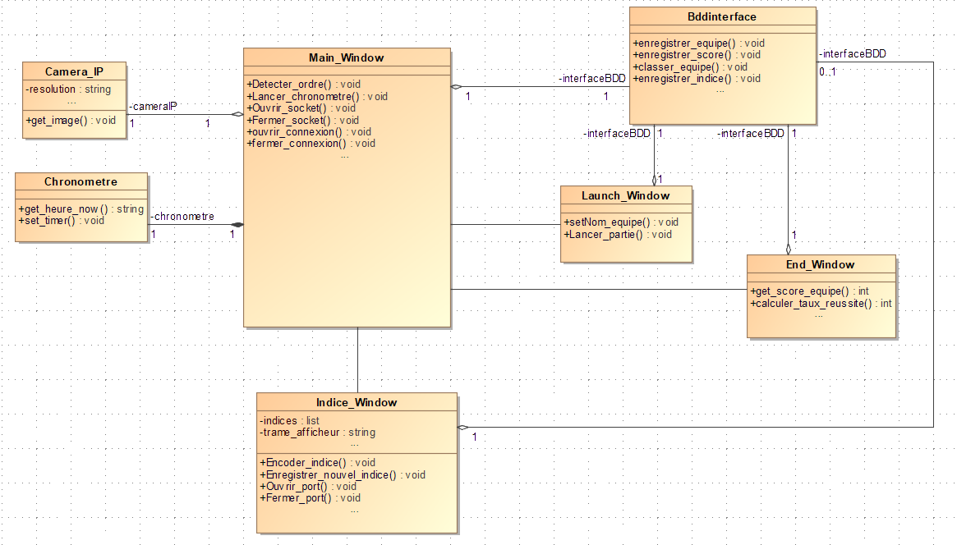
Diagramme de classes :

Slide 17
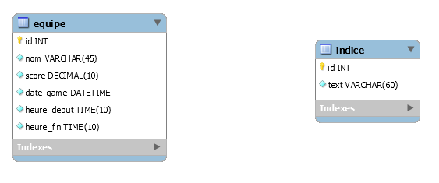
Base de données Modèle relationnel :

Slide 18
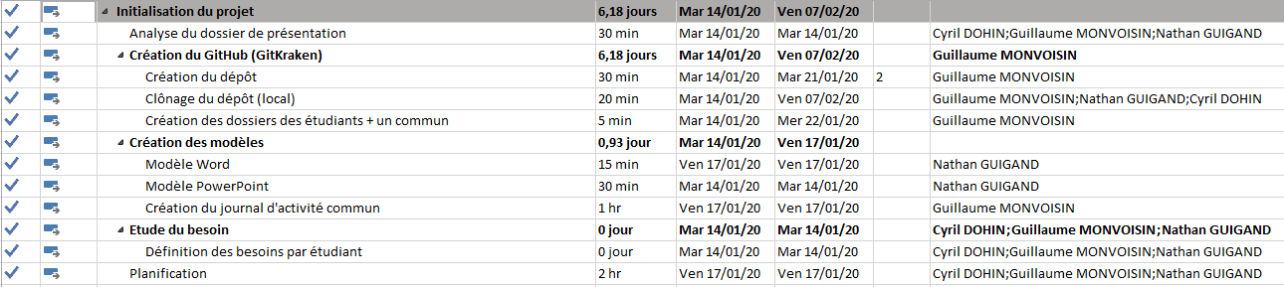
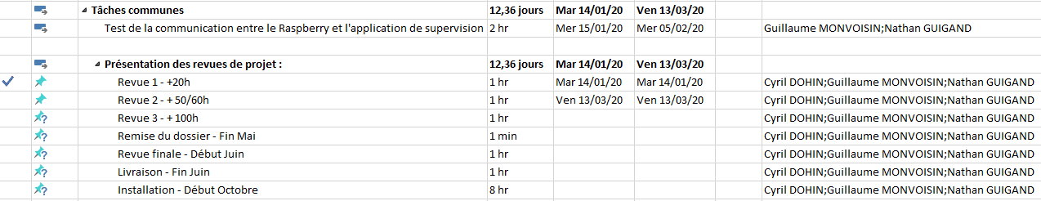
Planification Gantt Partie commune :

Slide 19
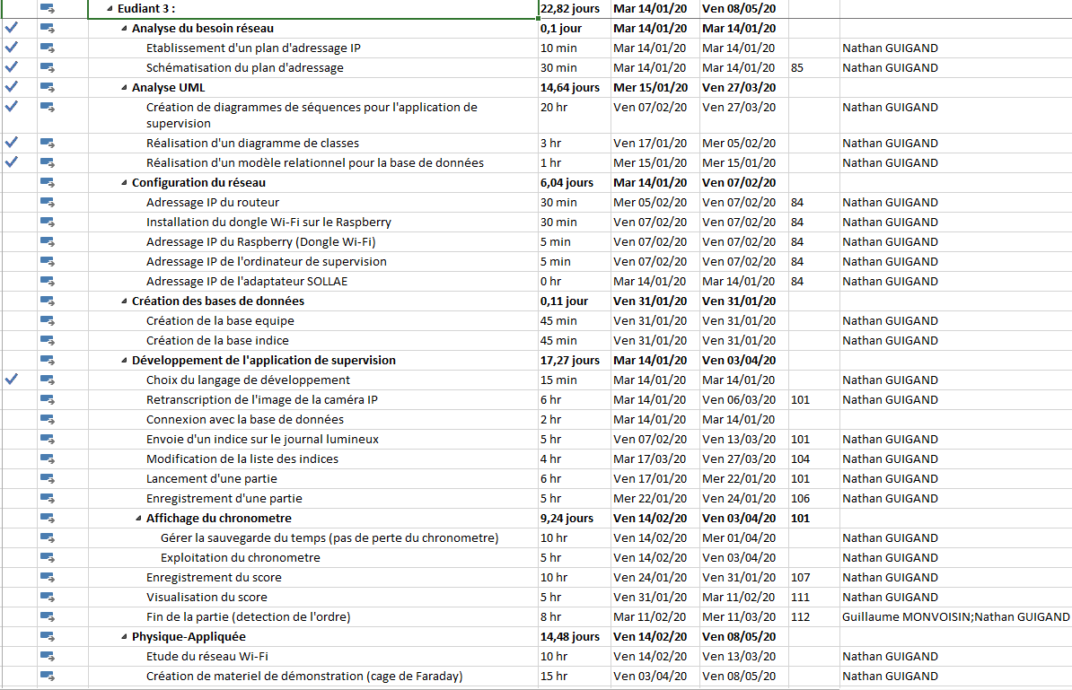
Planification Gantt - Partie personnelle :

